Slide 2
Recomendações
Todos de câmera ligada
Quer falar ou tirar alguma dúvida dá um sinal de vida (manda mensagem no chat)
Não deixe que só os diretores falem e reajam para não ficar um silêncio mortal
Foquem aqui e no momento (sim, o momento)
Fone de ouvido se possível
Mudo se não estiver falando

Slide 3
Treinamento de Eagle

Slide 4

O Software
Concepção de esquemáticos;
Criação de diagrama de blocos;
Desenvolvimento de layouts;
Geração de arquivos para fabricação de PCIs;
Criação de bibliotecas e componentes.

Slide 5
Concepção do Projeto

Slide 6
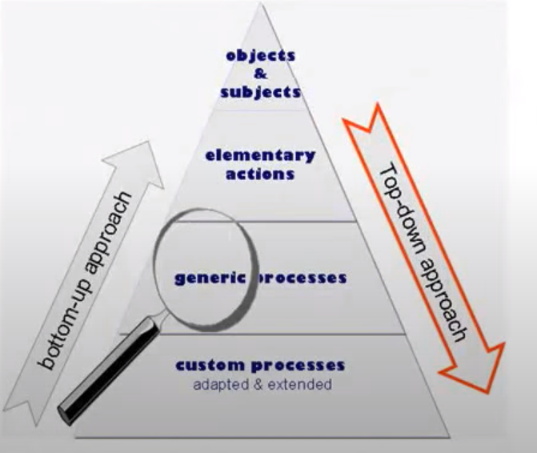
Mudança de Paradigma: Uso de uma Abordagem TOP-DOWN
Por meio desta abordagem inicamos o projeto a partir de uma visão geral do sistema final, e então vamos decompondo o mesmo em partes e subsistemas menores, facilitando assim a compreensão do detalhamento.

Slide 7
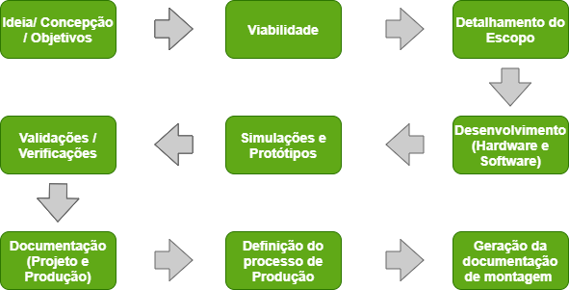
Fases de um Projeto

Slide 8

Fases de um Projeto
ERC
DRC

Slide 9
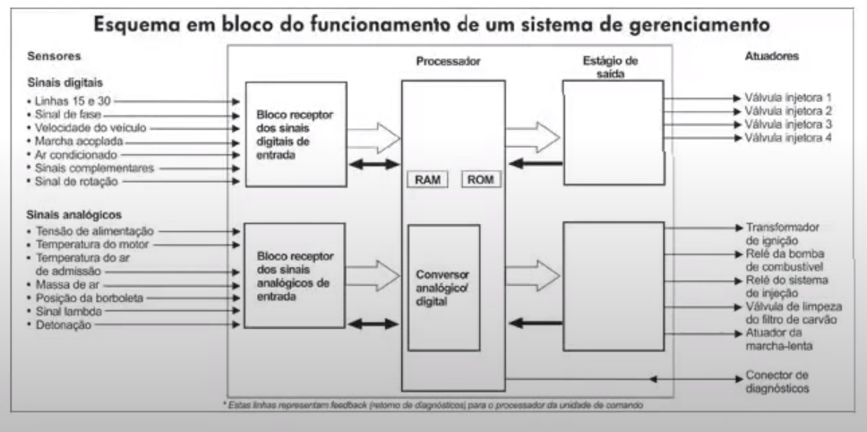
Etapas Técnicas Diagrama de Blocos para Hardware e Sistemas:

Slide 10
Criação do Projeto e do Esquemático

Slide 11
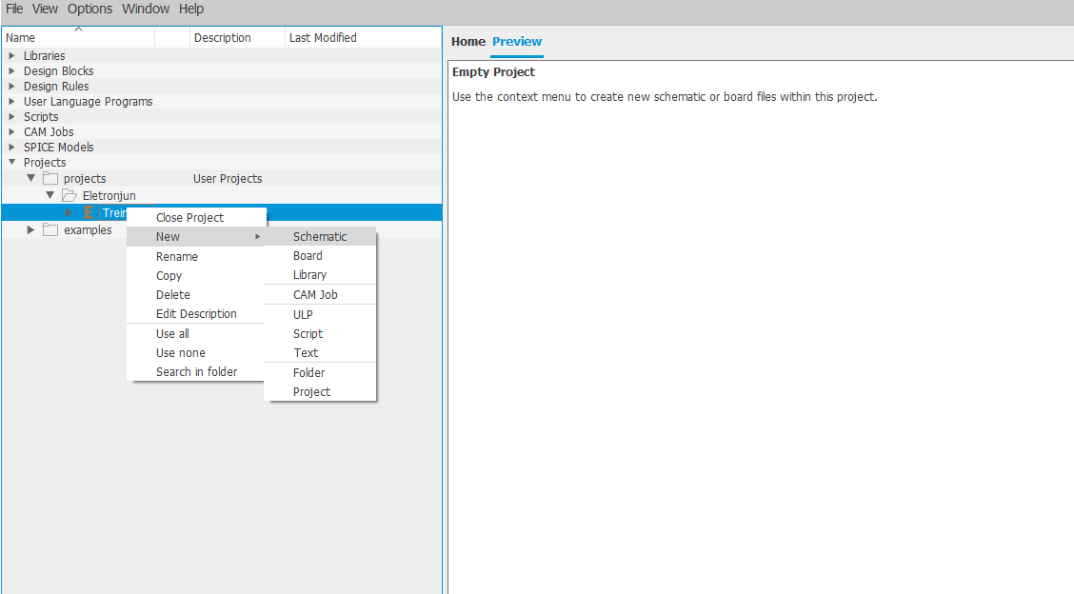
Criação de um Esquemático
O primeiro passo é um criar uma pasta dentro de “projects”, podendo assim ser criado seu projeto dentro desta pasta.
Posteriormente é feito a criação do seu esquemático, de maneira que o layout possa ser criado através desse esquemático futuramente.

Slide 12
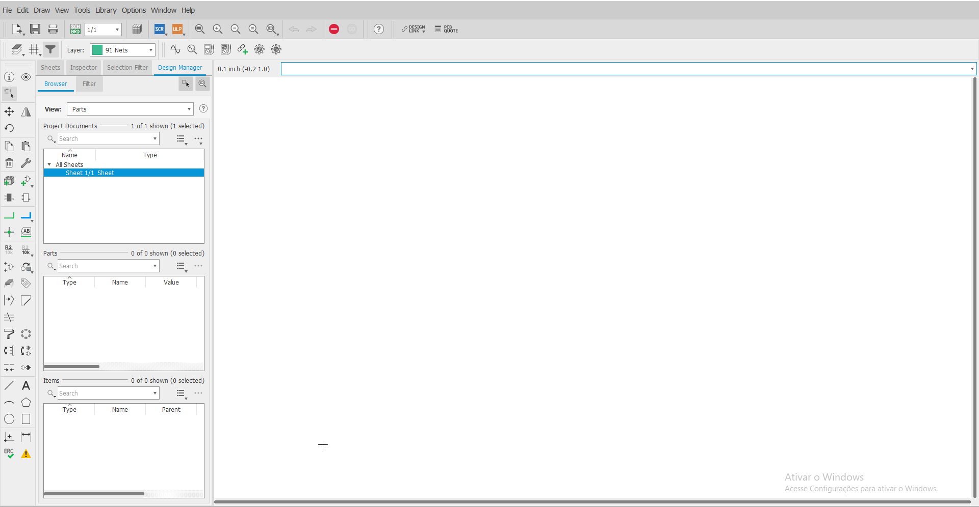
Criação de Esquemático
Irá abrir a seguinte aba.

Slide 13
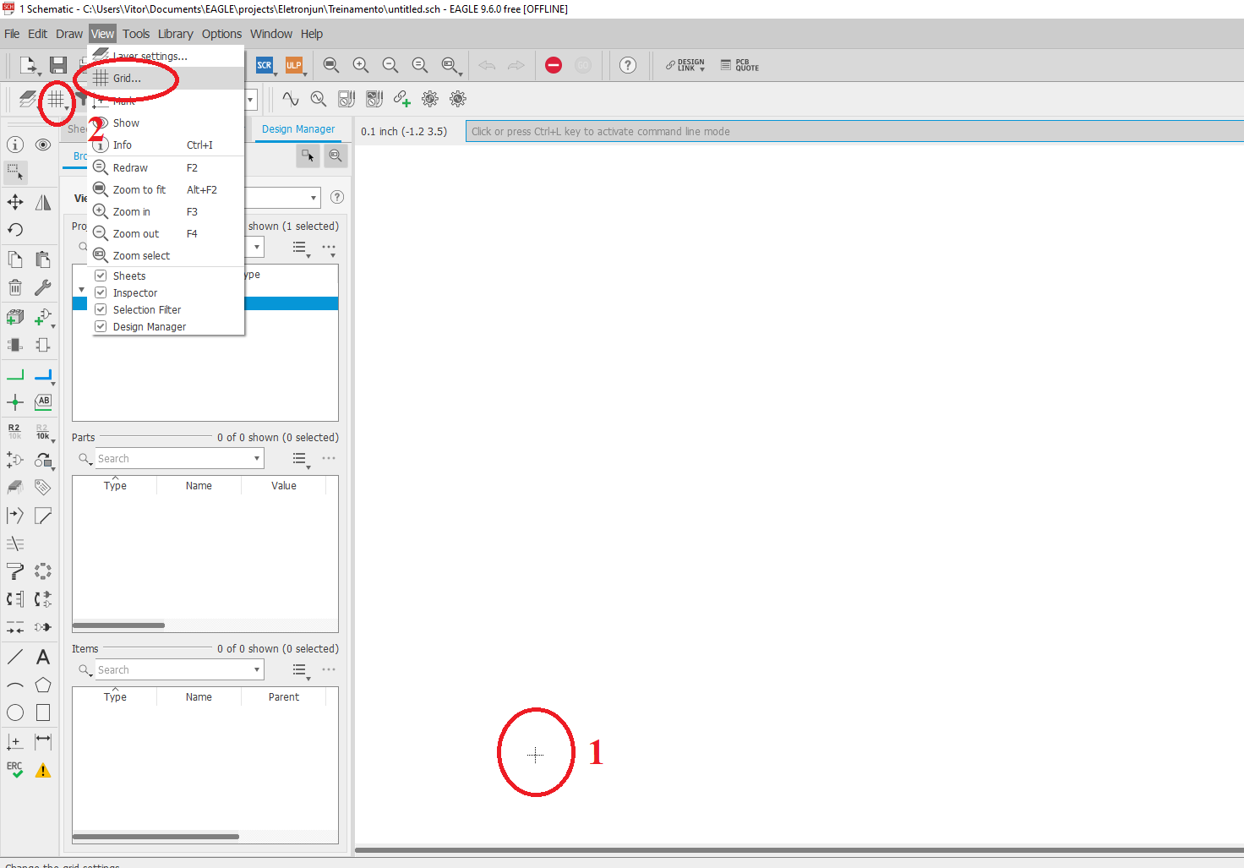
Sistema Grid
Ao mover a seta do mouse pela tela é possível observar que o esqeumático funciona através de um sistema de coordenadas, de maneiro que em (1) está a coordenada (0,0).
Além disso é possível mudar a escada através do grid, como mostrado em (2).

Slide 14
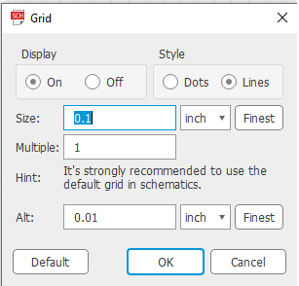
Sistema de Grid
Ao clicar no grid é possível fazer as alterações;
Tente não ficar modificando o grid, pois isso pode acarretar em problemas no projeto, como não conseguir realizar alguma conexões de componentes;
Para mostrar o grid bata deixar em “on” na parte de display, como em (1).
1

Slide 15
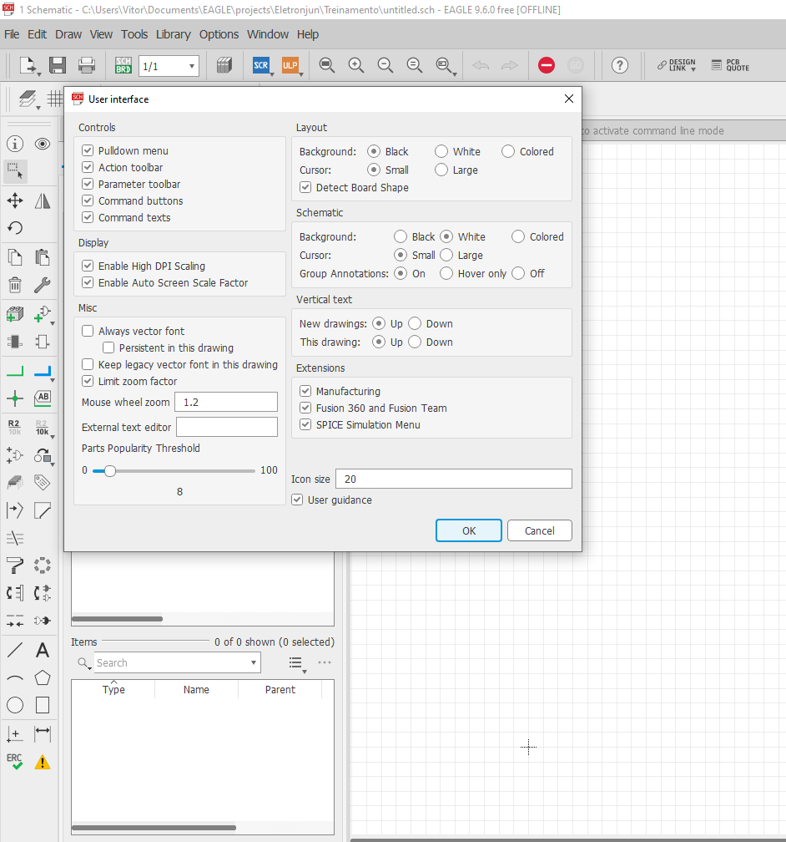
Sistema de Grid
1
Caso você queira fazer alterações do cursor ou cor da tela basta ir em “Options” -> “User interface”, como mostrado em (1);
Essas alterações podem ser feitas tanto para a tela de schematich quanto para a tela de layout.

Slide 16
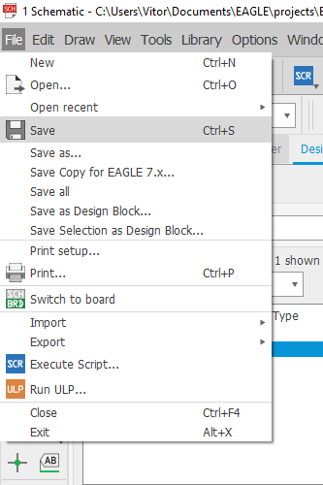
Salvando o projeto
Para salvar o esquemático é só ultilizar o comando “Cntrl+S”, podendo assim colcoar o nome que você desejar para o esquemático.

Slide 17
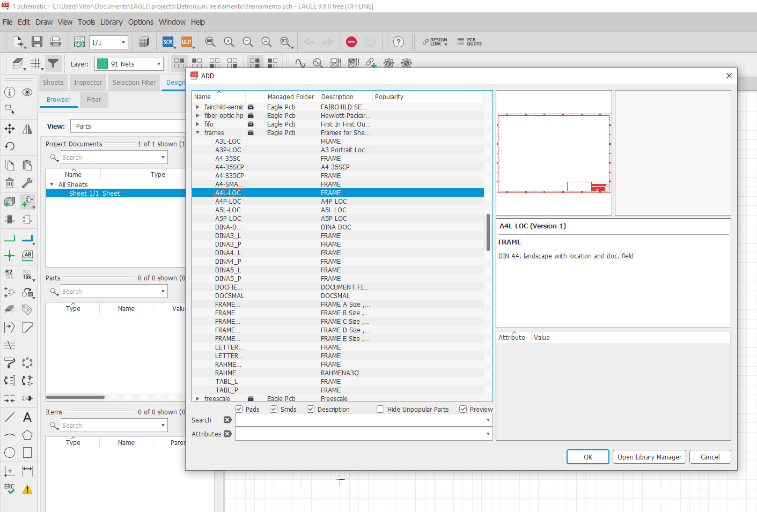
Margem de Desenho
As margens de desenho possuem uma biblioteca que fica no mesmo local onde é possível selecionar componentes, como mostrado em (1);
A biblioteca das margens de desenho tem o nome de “frame” (2);
Por padrão é escolhido a margem de desenho A4-LOC, como mostrado em (3).
2
1
3

Slide 18
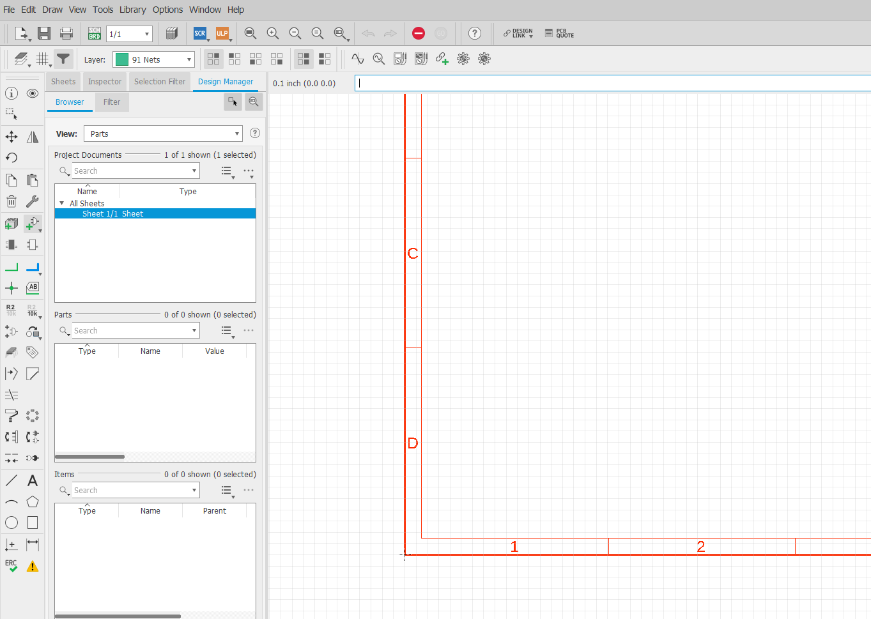
Margem de Desenho
2
3
Após selecionar a margem de desenho você irá posicioná-la na coordena (0,0), como mostrado em (1);
Para ter uma visão geral do projeto basta aperta no ícone de “zoom fit” como mostrado em (2).
No canto inferior direito é possível vizualizar as informações gerais do projeto, de maneira que ao salvar e apertar no incone de “redraw” (3) aparecerá a data e hora em que o projeto foi salvo.
1

Slide 19
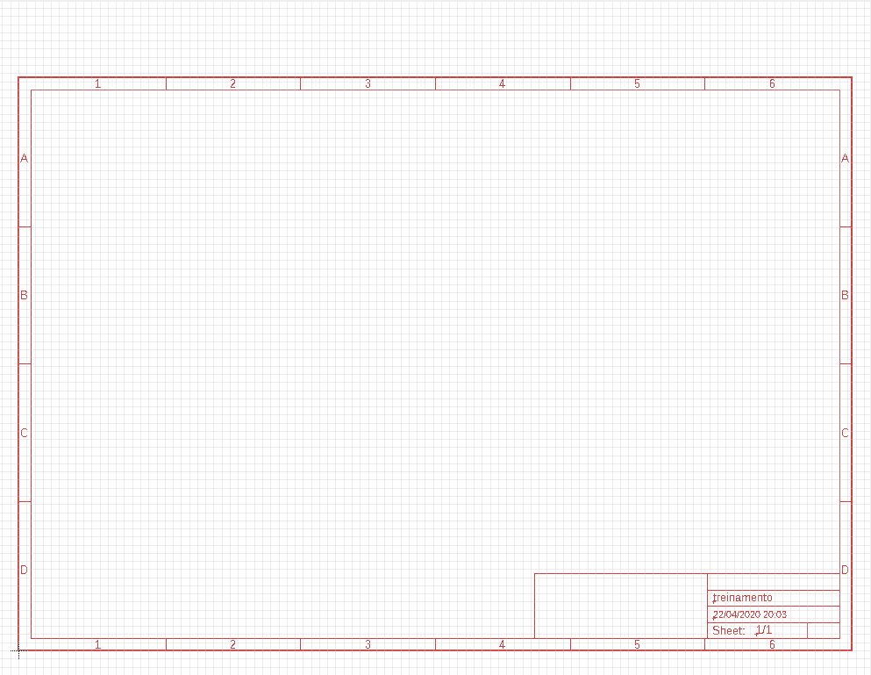
Margem de Desenho

Slide 20
Inserindo Componentes

Slide 21
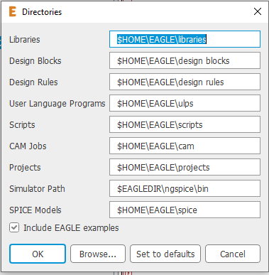
Endereço das Bibliotecas
Indo em “Options” -> “Directories” é possível visualizar onde estão todas os endereços das bibliotecas, sendo possível colocar mais de um endereço, podendo até mesmo colcoar um endereço de alguma nuvem para que todos possam estar sempre com as mesmas bibliotecas e não ocorram divergências de componentes.

Slide 22
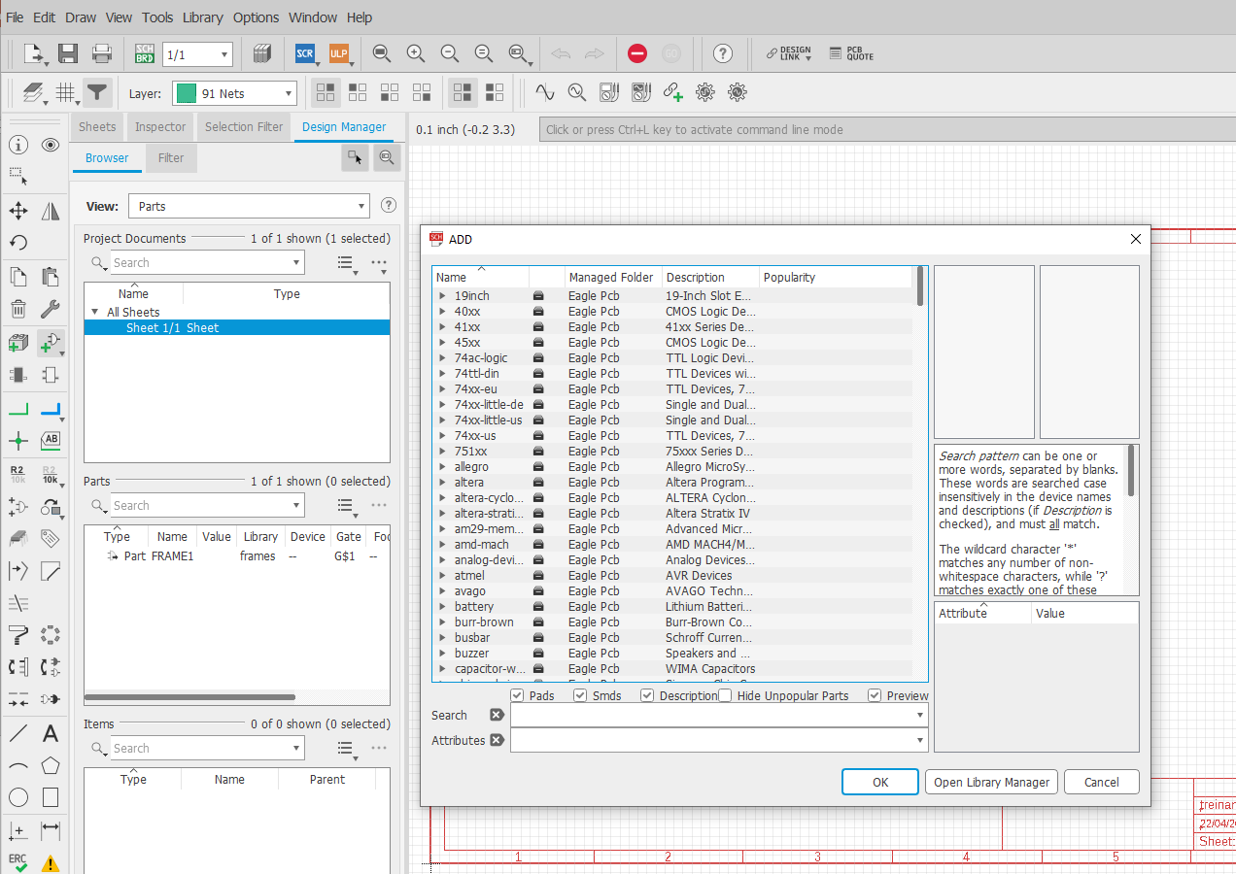
Localizar Componentes
Para inserir um componente inicialmente é só ir no icone de “add” (1), onde é possível localizar os componentes através das bibliotecas (2) ou buscando diretamente pelo componente em (3);
Obs: sempre busque os componentes em inglês.
Para buscar um componente que tenha por exemplo o número 78, basta colocar *78* que ele irá buscar todos os componentes com 78 no nome.
1
2
3

Slide 23
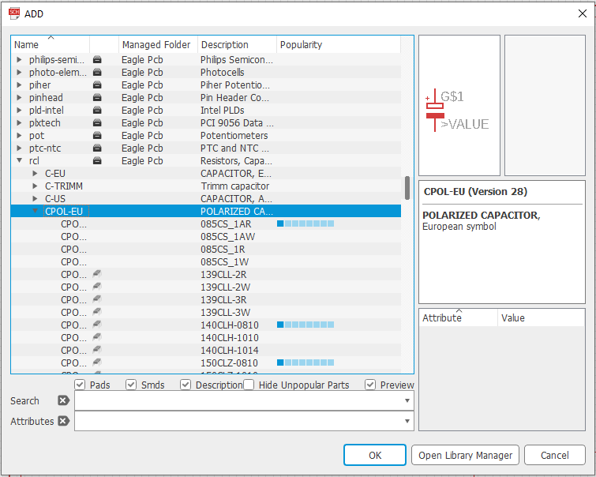
Localizar Componentes
Iremos utilizar a biblioteca rcl para os componentes passivos, sendo a metodologia europeia.
Selecionando o capacitor “CPOL-EU3.5-10”, de maneira que você pode dar o zoom com o rolamento do mouse, ou ao clicar no rolamento arrastar a tela.

Slide 24
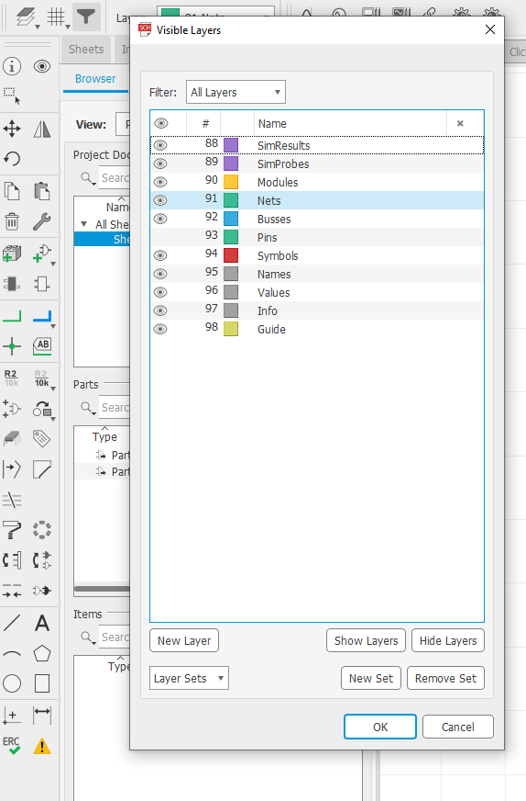
Layers
1
Clicando em (1) você pode visualizar os “layers” do seu projeto, que nada mais é do que as camadas do projeto, podendno ser visíveis ou não.

Slide 25
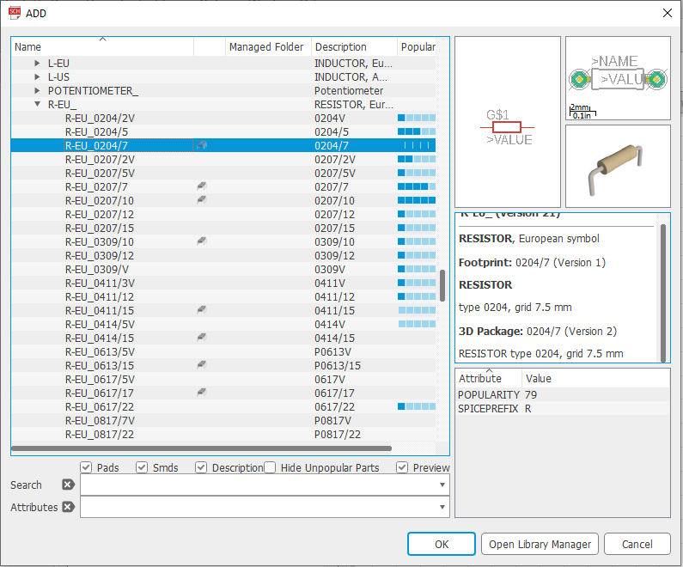
Informações do Componente
Como estamos desenvolvendo um layout é importante sempre prestar atensção em qual é o Footprint (1) do componente, além de ver qual a distância entre os terminais do componente (2).
1
2

Slide 26
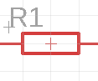
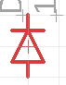
Localizar Componentes
Alguns comandos importantes:
Com o componente selecionado, botão direito do mouse – Rotacionar;
Com o componente selecionado, botão de rolamento – Espelhamento;
Para mover um componente basta clicar na cruz que todo componente possui;
Copiar e colar – cntrl+C e cntrl+V;

Slide 27
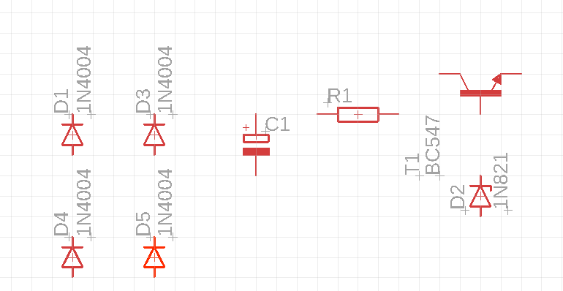
Inserindo Componentes
4
1 – Resistor 0204/7 da biblioteca rcl, fica na parte de R-EU;
2 – Diodo 1N4004, só pesquisar por “diode”;
3 – Diodo zener 1N821;
4 – Transistor BC547.
2
1
3

Slide 28
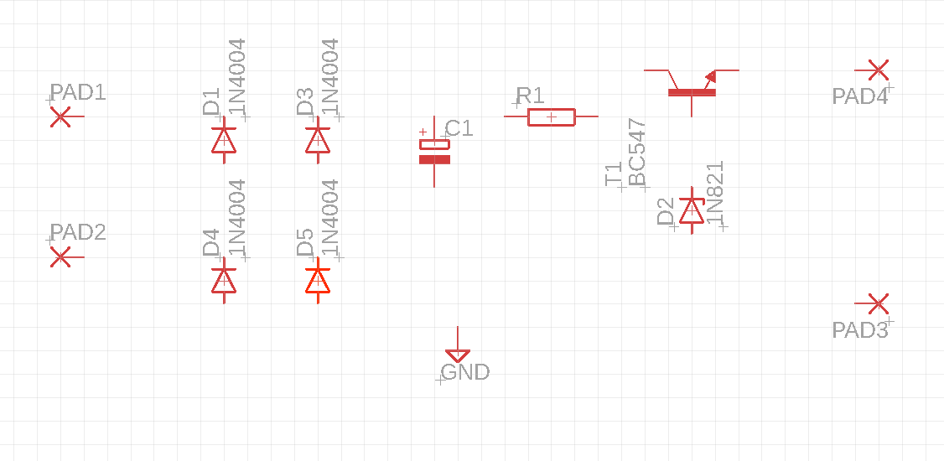
Inserindo Componentes
2
1 – GND para alimentação;
2 – Ilha (PAD) de 3,81/1,1 , fica na biblioteca wirepad.
Obs: Ilhas podem ser metalizadas (vias) ou não metalizadas (hole).
1

Slide 29
Realizando Conexões

Slide 30
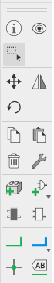
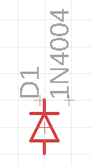
Inserindo Conexões
Para inserir uma conexão basta clicar no ícone de NET (1);
A conexão deve sempre ser feita através da ponta do componente (2).
2
1

Slide 31
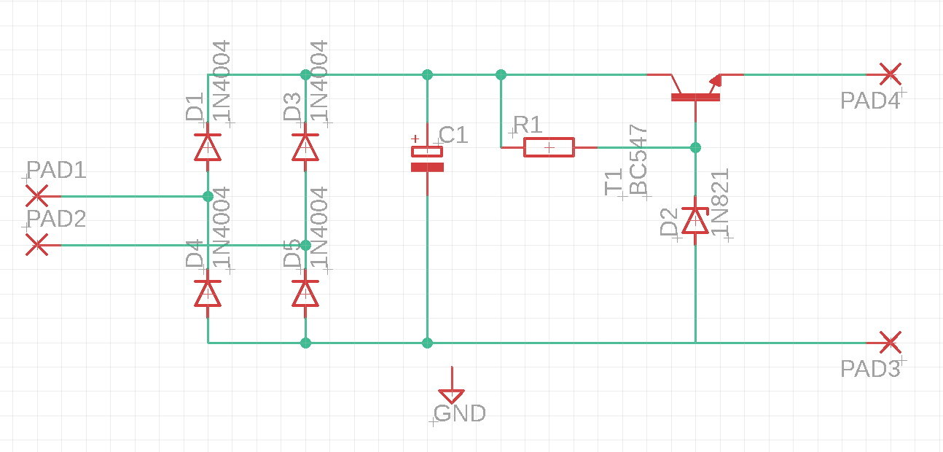
Realizando Conexões
Realize as seguintes conexões, menos o ground (GND).

Slide 32
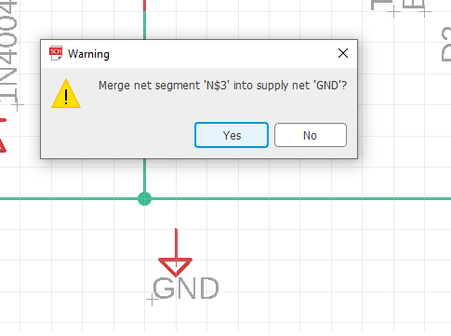
Conectando o Ground
Ao conectar o ground ele irá alertá-lo com a seguinte mensagem;
Aperte em YES.

Slide 33
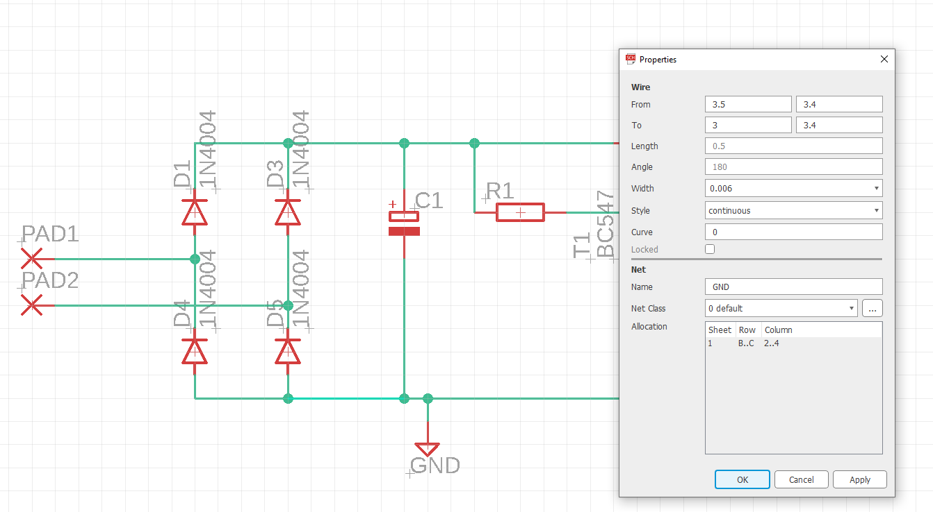
Inserindo componentes
Ao clicarmos com o botão direito na conexão e irmos em propriedades, é possível ver que toda essa conexão tem o nome de GND;

Slide 34
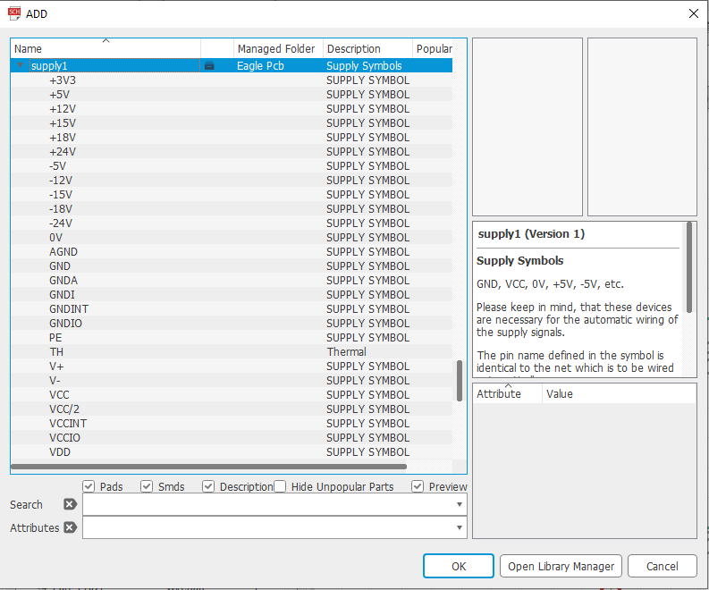
NETs de Supply
Ao ir na biblioteca supply é possível ver “componentes” que irão designar um nome para a sua NET;
Ou seja, ao colocar um desses símbolos em qualquer NET elas estarão conectadas, pois o que realiza a conexão é a nomenclatura e não a linha propriamente dita.

Slide 35
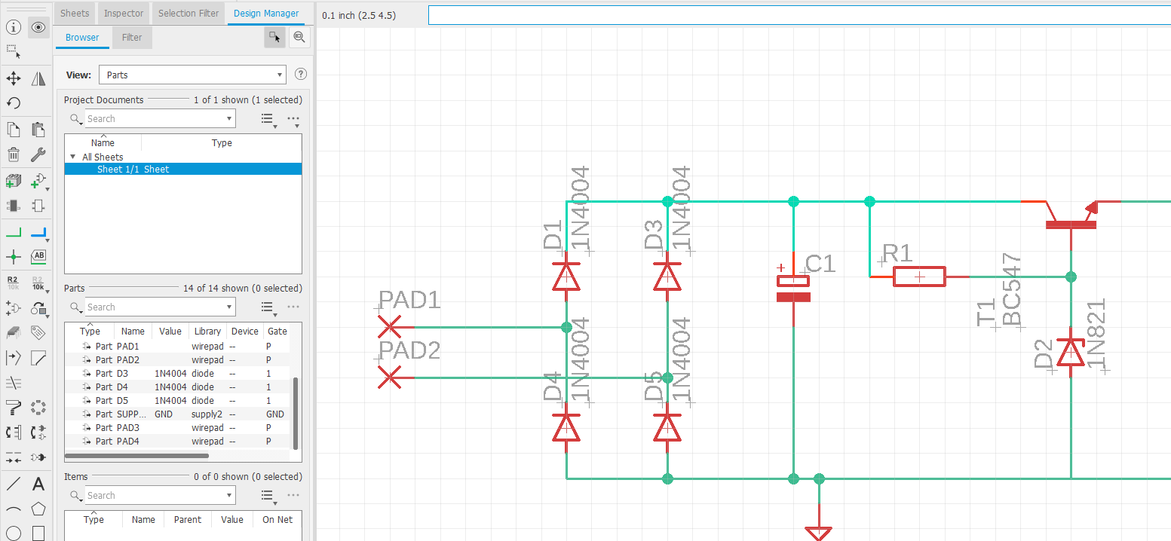
Show
Através do icone “show” é possível vizualizar com mais clareza uma conexão elétrica.

Slide 36
Finalizando o Esquemático

Slide 37
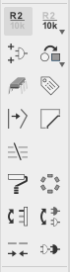
Inserindo Nome e Valor a um Componente
1
2
Através do ícone name (1) é possível modificar o nome de uma NET ou componente;
E através do ícone (2) é possível atribuir um valor para o componente.

Slide 38
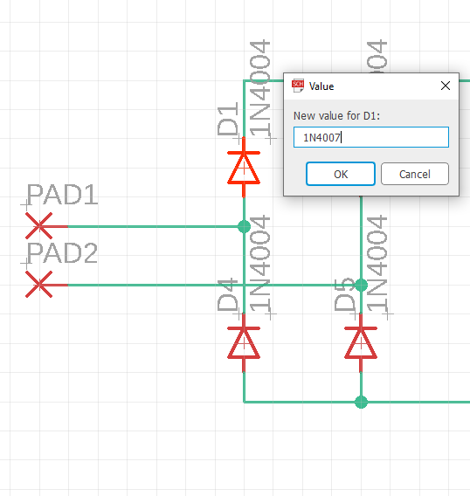
Inserindo Nome e Valor a um Componente
Um exemplo é mudar o valor do dioso.

Slide 39
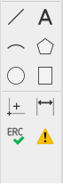
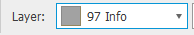
Inserindo Informações no Esquemático
É possível inserir formatos ou textos no esquemático, possibilitando que ele fique mais informativo;
Lembre sempre de modificar o layer ao adicionar essas informações;

Slide 40
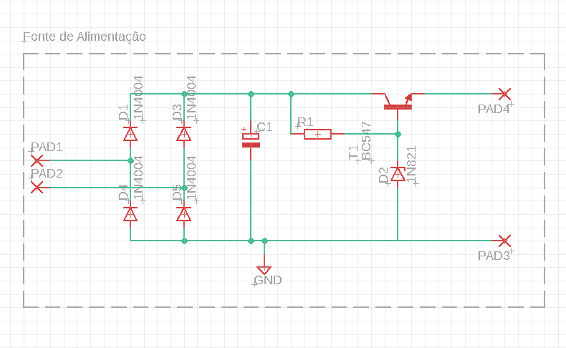
Inserindo Informações no Esquemático

Slide 41
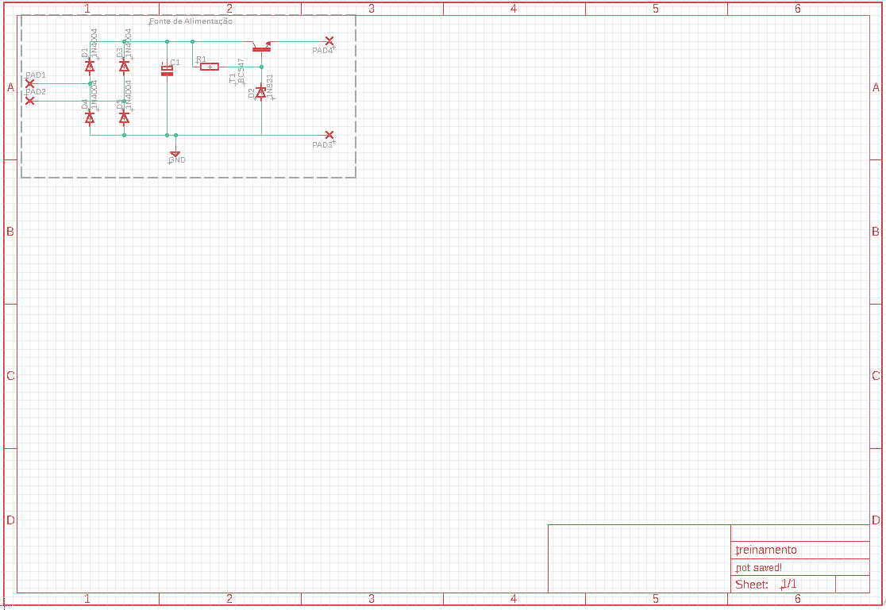
Alocando Vários Esquemáticos
Dessa maneira é possível criar vários circuito dentro de apenas uma folha de esquemático, ficando mais organizado;
Com o CAD eagle pago é possível criar várias folhas de esquemático mantendo um hierarquia.

Slide 42
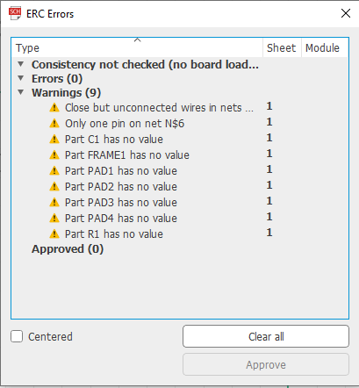
Electrical Rule Check
Através do ERC podemos nos previnir de possíveis faltas de conexões ou outros tipos de erros no circuito, evitando com que o layout possa sair errado;
Para realizar o ERC basta ir em “Tools” -> “ERC”;
Obs: É possível gerar o layout normalmente caso tenham erros ou avisos;
Verifique com calma todos erros e avisos, se possível que mais de uma pessoa faça isso.

Slide 43
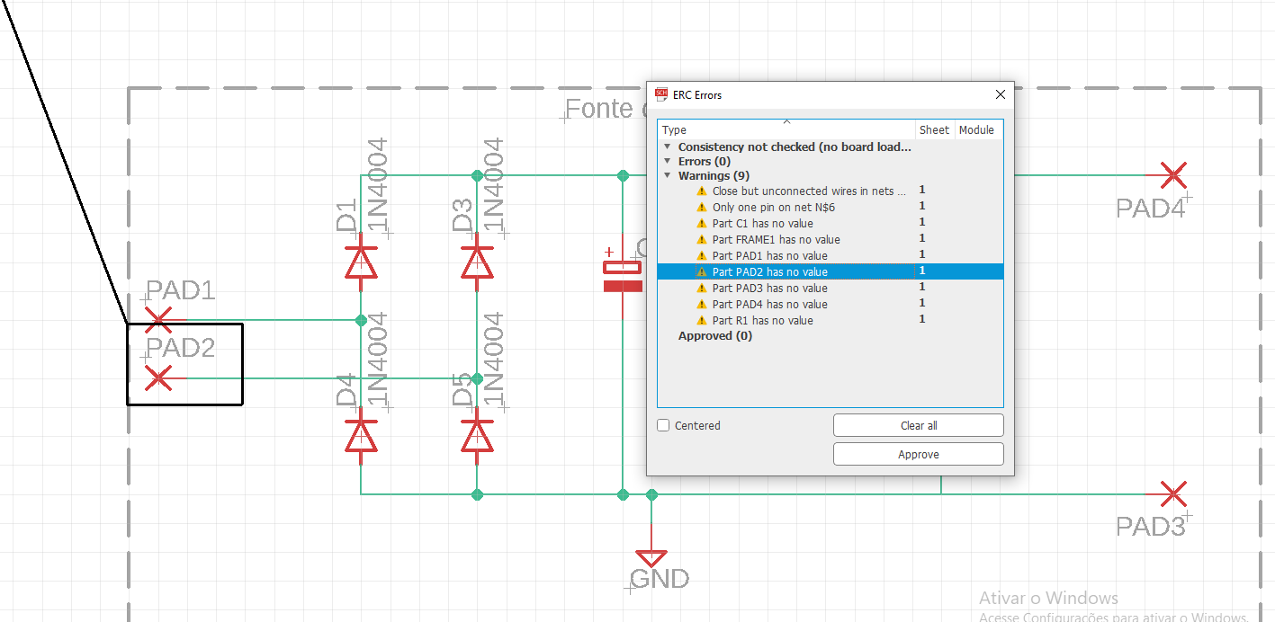
Electrical Rule Check
É possível retirar erros ou avisos, basta clicar em cima do mesmo e depois em “Approve”.

Slide 44
Criação da PCI (ou PCB)

Slide 45
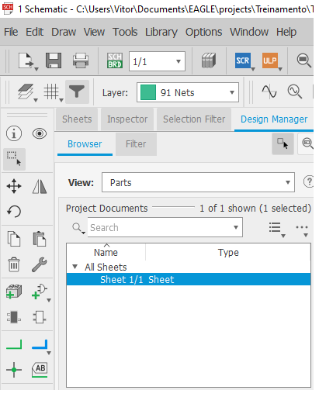
Switch to Board
Para fazer a mudança do esquemático para a protoboard basta clicar no ícone de “switch to board” como indicado na imagem;
Outra forma é ir em “File” -> “Switch to board”.

Slide 46
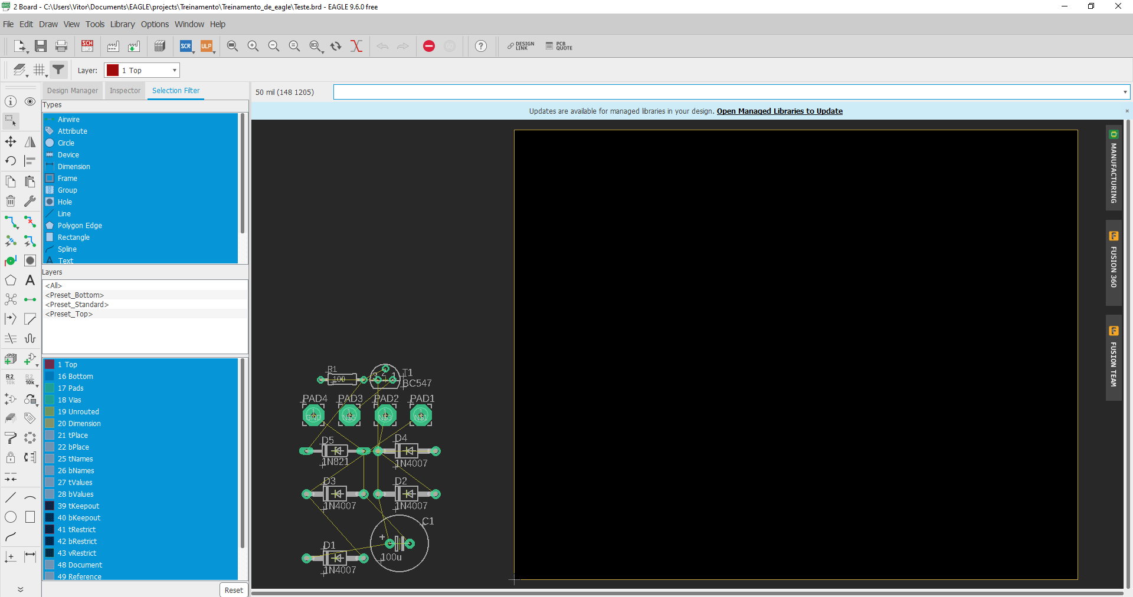
Tela de Layout
Irá aparecer a seguinte
tela.

Slide 47
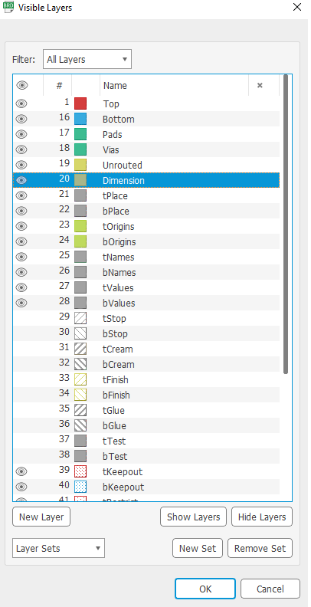

Dimensião da Placa
É possível observar que agora existem novos layers;
Dentre eles o layer “dimension”, no qual faz a delimitação de onde será sua placa;
É possível alterar o tamanho e formato da dimensão da placa, basta utilizar o layer dimensio;
De maneira semelhante ao esquemático, é possível habilitar o grid.

Slide 48
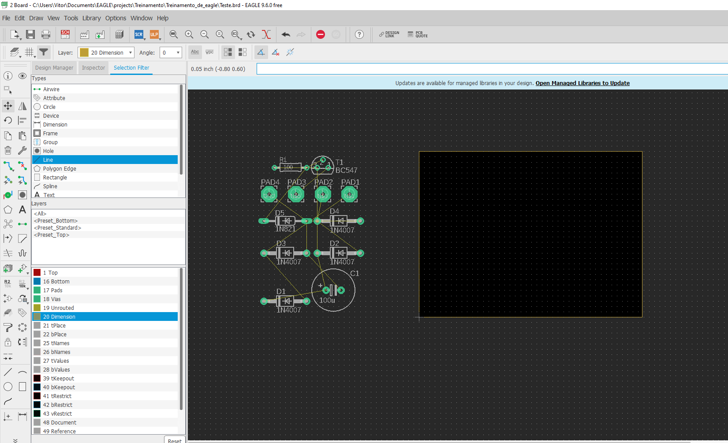
Dimensão da Placa
Para redimensionar o tamanho da placa primeiro acione o comando “move” (1) e depois o layer de “Dimension”, de maneiro que depois é só arrastar as arestar da maneiro que você desejar.
1
2

Slide 49
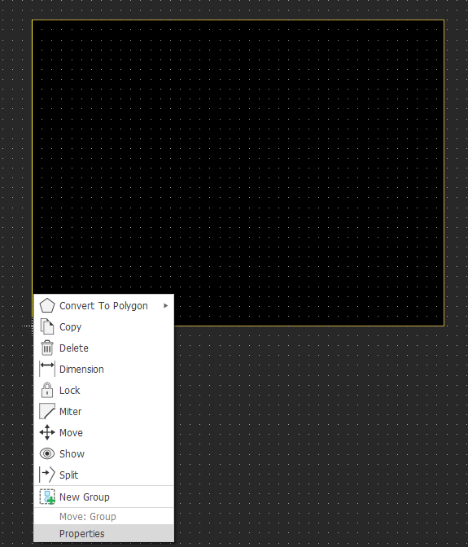
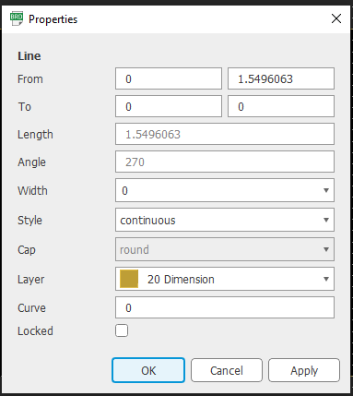
Dimensão da Placa
Outra maneira definir o tamanho é clicando com o botão direito em cima da linha e indo em “properties” e definindo através das coordenadas o ponto de início e fim da linha, como se fosse um vetor.

Slide 50
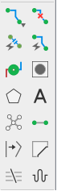
Furos
Aqui você pode inserir os furos, sendo eles metalizados (vias) (1) ou não metalizados (hole) (2).
1
2

Slide 51
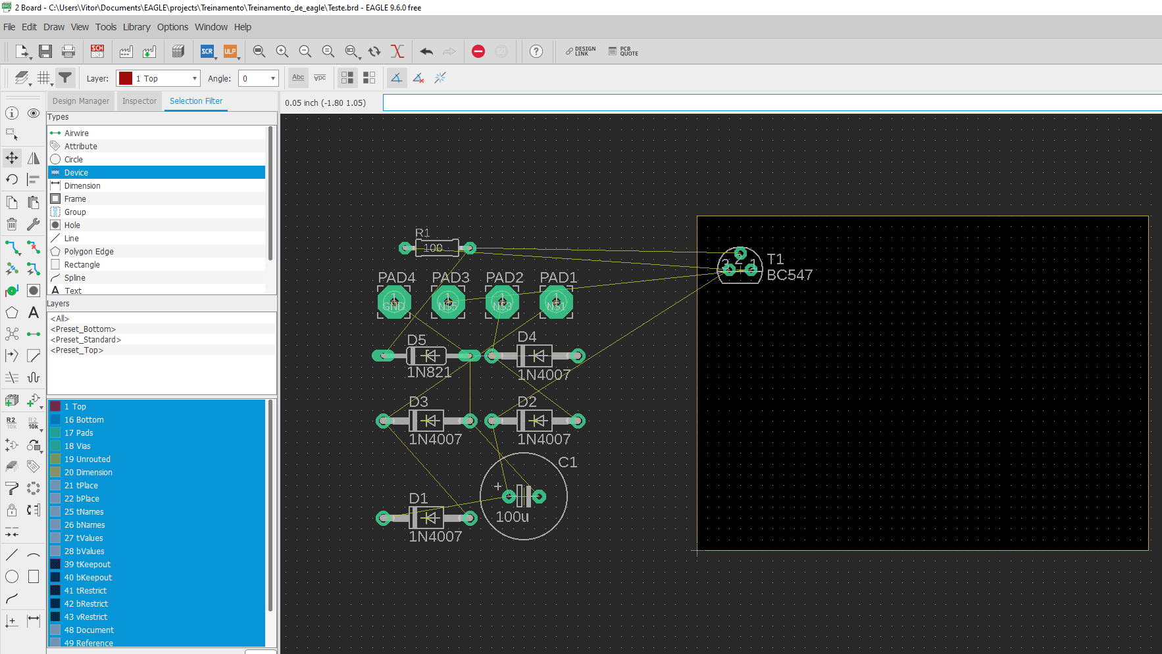
Inserindo Componentes
Para inserir os componentes dentro da placa é importante deixar todos layouts marcados, bem como estar na parte de “Device”;
No Eagle gratuito não possível retornar os componentes para fora da placa.

Slide 52
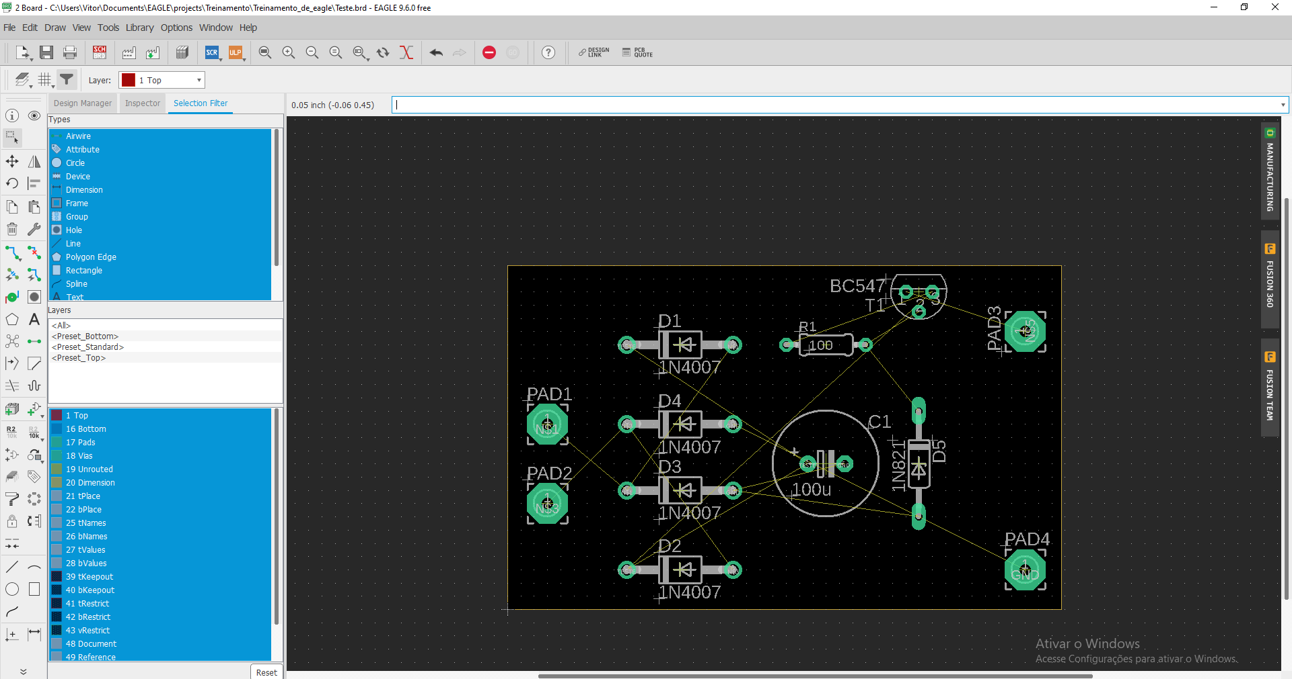
Inserindo Componentes
Posione todos os componentes dentro da placa como mostrado a seguir;
Para deixar menos poluido visualmente é possível tirar o layers de “Unrouted”, que são essas linha amarelas.

Slide 53
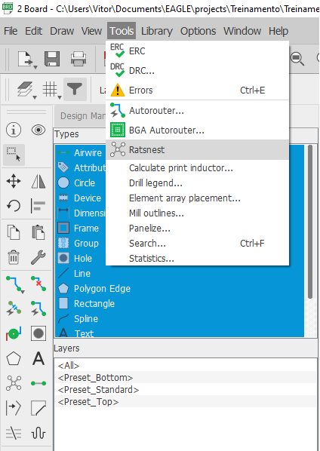
Ratsnest
Após posicionar os componentes é possível utilizar a ferramenta “Ratsnest” que irá deixar as linhas não roteads mais bem destribuídas;
Isso não significa que anteriormente elas não estavam corretas.

Slide 54
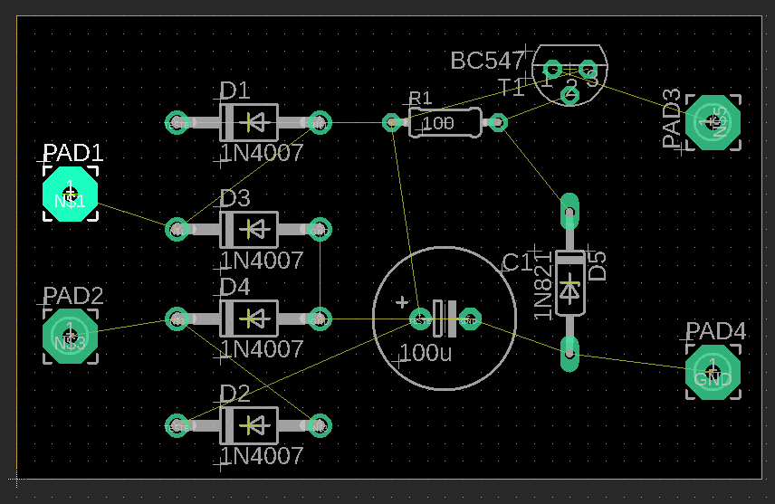
Ratsnets
Circuito após a aplicação do Ratsnets.

Slide 55
Traçado das Trilhas

Slide 56
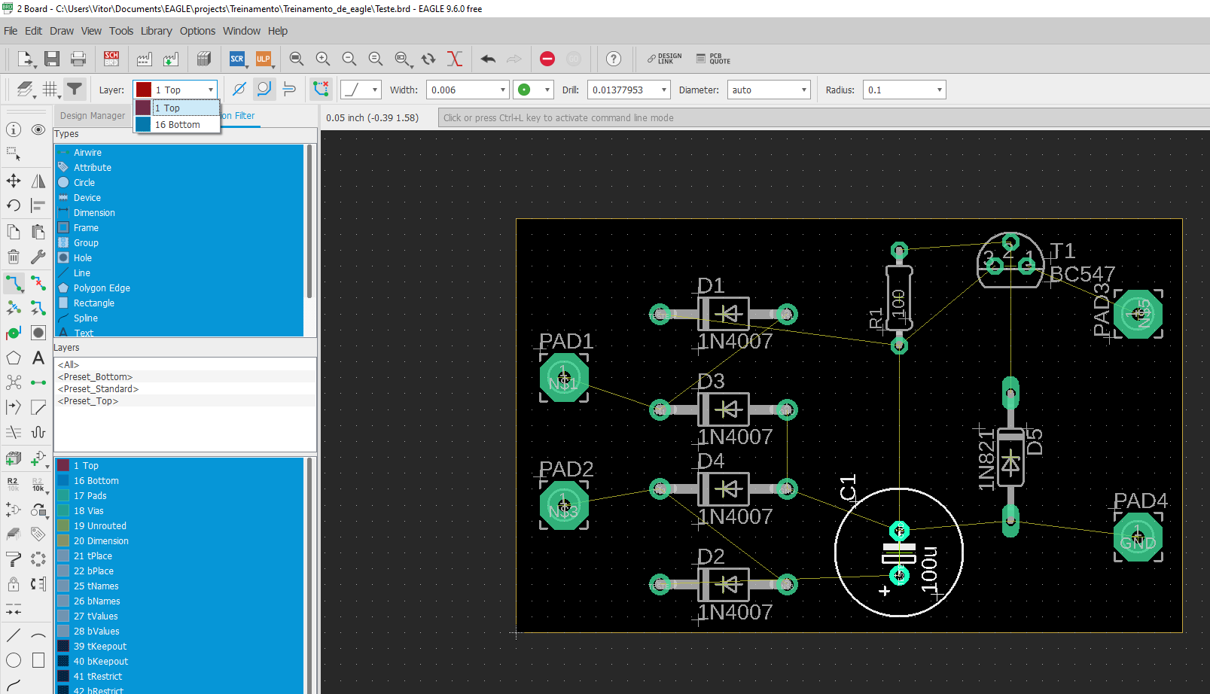
Route Airwire
Para realizar o roteamento manual basta clicar no ícone de “route airwire” (1), de maneira que irão aparecer os layers (2) em que podem ser feitos os roteamentos;
Como estamos utilizando a versão free, só é possível utilizar 2 layers de roteamento, porém caso se tenha a versão paga, podem ser utilizados até 16 layers.
2
1

Slide 57
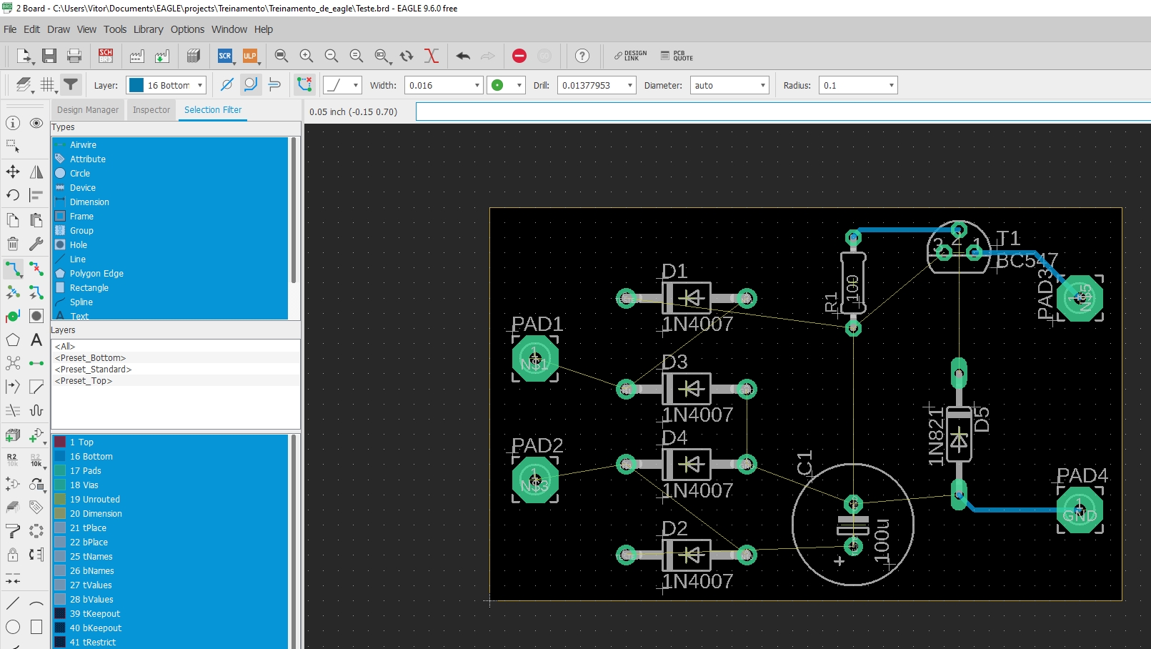
Route Airwire
Iremos desenvolver um placa de face simples, dessa maneira iremos utilizar o layer bottom (1);
Em (2) é possível selecionar o tipo de dobra do roteamento;
Em (3) selecionar o tamanho da trilha;
Em (4) o formato da via;
E por fim, em (5) o diâmetro interno e externo da via.
1
2
3
4
5

Slide 58
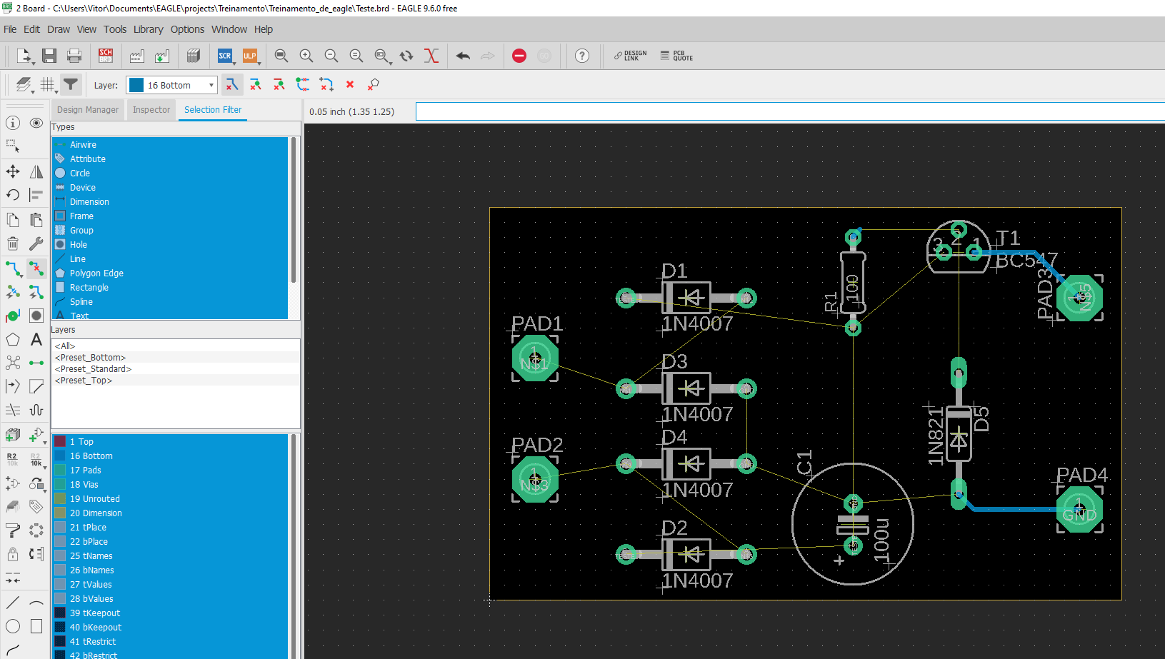
Ripup
Para remover uma trilha bastar utilizar a ferramento de Ripup (1), ou selecionar a trilhar e apertar em delete.
1

Slide 59

Ripup
Para remover um conjunto de trilhas é necessário inicialmente selecionar as trilhar com a ferramento group (1).
1

Slide 60

Ripup
Em seguida selecionar a ferramento Ripup, ir com o botão direito em cima de uma trilha, ir em “group:Ripup” e depois em “Trace, via or polygon”.

Slide 61

Ripup
Removendo assim, todas as trilhas.

Slide 62

Autorouter
O Ealge possui uma ferramenta chamada “autorouter”, na qual o próprio software faz o roteamento;
Basta ir em “Tools” -> “Autorouter”.

Slide 63

Autorouter
Irá exibir a seguinte janela, de maneira que irão aparecer apenas dois layers;
Como queremos uma placa de face simples colocamos o layer Top em “N/A” e o Bottom em “Auto”;
Em seguida apertamos o botão de “Continue...”.

Slide 64

Autorouter
Após isso basta apertar o botão de “start”.

Slide 65

Autorouter
Após terminar o processo basta apertar em “End job” e as trilhas irão aparecer.

Slide 66

Autorouter
Além disso, existe a possibilidade de ser feito o roteamento automático apenas de NETs que você deseja;
Vá no autorouter, depois clique em Select.

Slide 67

Autorouter
1
Em seguida faça a seleção das NETs que você deseja;
E depois aperte na ferramenta “GO” (1).

Slide 68

Autorouter
Por fim, aperte em “Start”.

Slide 69

Autorouter
Assim, serão criadas as trilhas apenas das trilhas que foram selecionadas.

Slide 70
Finalização da PCI

Slide 71

Polygon
Para gerar a malha de ground, é necessário ir na ferramenta “polygon” e fazer um contorno na placa, lembrando de sempre deixar no layer bottom;

Slide 72

Polygon
Após isso, irá aparecer perguntando qual a NET que você irá querer criar sua malha;
Coloque “GND” e dê um OK.

Slide 73

Malha de Ground
Clique na ferramenta “Ratsnets”, dessa maneira será criado a sua malha de ground.

Slide 74

Malha de Ground
Com o botão direito em cima de onde você criou o seu polygon, você pode fazer alteração na sua malha de groud, indo em “properties”.

Slide 75

Malha de Ground
Dessa maneira você pode mudar o dado de “Isolate” que é a distância entre suas trilhas e a malha de ground.

Slide 76

Vias
Você pode acresncetar vias para poder fazer a fixação da sua placa.

Slide 77

PCB finalizada

Slide 78

Design Rule Check
Como na etapa de esquemático, a etapa de layout tem um ponto de parada muito importante chado “Design Rule Check” (DRC);
Para gerar o DRC basta ir em “Tools” -> “DRC”.

Slide 79

Design Rule Check
Aqui você pode criar as regras de avaliação da sua placa de acordo com as suas necessidades, ou necessidades do fabricante e/ou montador;
Para o curso não iremos modificar nada, bastar clicar em check.

Slide 80

Design Rule Check
Caso não seja apresentado nenhum erro, ele irá apresentar uma mensagem no canto inferior, como destacado.

Slide 81

Design Rule Check
Caso exista algum tipo de erro, ele irá apresentar;
Clicando em cima do erro ele irá redirecioná-lo para o mesmo.

Slide 82

Arquivos de Industrialização
Para fazer a fabricação de uma PCI necessitamos de um conjunto de dois pacotes de arquivos;
Um pacote para a fabricação da parte de cobre (famosos arquivos Gerbers) e um pacote para perfuração da placa (Drill);
Para gerar os arquivos Gerbers basta ir em “CAM Processor...”.

Slide 83

Arquivos de Industrialização
Como nossa placa é de face simples e está só tem o layer bottom só é necessário gerar três arquivos gerbers: Bottom copper, soldermask bottom e silkscreen Top.
Aproveitando para gerar logo os arquivos de perfuração (Drill).

Slide 84

Arquivos de Industrialização
Ao clicar no arquivo você consegue ter uma visualização prévia dele.
Sendo importante selecionar o Board Shape;
Arquivo Bottom Copper.

Slide 85

Arquivos de Industrialização
Arquivo Soldermask Bottom.

Slide 86

Arquivos de Industrialização
Arquivo Silkscreen Top.

Slide 87

Arquivos de Industrialização
Para retirar os arquivos não desejados basta clicar em cima do arquivo e depois no sinal de menos;
Dessa maneira ficamos apenas com os arquivos necessários;
Por fim, basta clicar em “Process Job”, sendo interessante criar uma pasta chamada “Industrialização” para colocar estes arquivos.

Slide 88

Arquivos de Industrialização
Caso você queira acrescentar ou criar um arquivo com layers do seu interesse basta clicar no ícone de positivo.

Slide 89

Arquivos de Industrialização
Por fim, é necessário criar um arquivo de perfuração;
Basta ir em “Run ULP”.

Slide 90

Arquivos de Industrialização
Selecione o arquivo de nome drillcfg e dê um OK.

Slide 91

Arquivos de Industrialização
Coloque na unidade de medida recomendada pela empresa que irá fabricar a placa;
A maioria das empresas utilizam polegadas (inch);
Dê um OK.

Slide 92

Arquivos de Industrialização
Dê um OK.

Slide 93

Arquivos de Industrialização
Salve na pasta que você desejar;
Por fim, compacte todos os arquivos para poder encaminhar para fabricação.

Slide 94

Visão 3D
Para gerar a visão 3D da sua placa vá em “File” -> “Export” -> “IDF 3D”.

Slide 95

Visão 3D
Clique em “Purchase IDF-to-3D Subscription”.

Slide 96

Visão 3D
Crie uma conta e faça o login.

Slide 97

Visão 3D
Clique em “Generate 3D View”.

Slide 98

Visão 3D
Assim será criado um arquivo pdf da sua placa.

Slide 99
Criação de Componentes ou Bibliotecas

Slide 100

Biblioteca de componentes
O primeiro conceito que se tem que ter em mente para a criação de uma biblioteca é a hierarquia. O componente está associado dentro de uma biblioteca;
Você pode editar algum componente de uma biblioteca já existente, copiar coponentes de bibliotecas já existentes para uma biblioteca nova, modificar o encapsulamento de um componente, etc.
Em um device vc pode ter um símbolo com vários encapsulamentos diferentes, de modo que o device é associação de ambos.

Slide 101

Criação de Biblioteca
Para criar uma biblioteca vá em “File” -> “New” -> “Library”.

Slide 102

Criação de Biblioteca
Podemors observar que tem a estutura que foi mencionada anteriormente;
Para a criação de um símbolo clique na ferramente de Symbol.

Slide 103

Criação de um símbolo
Coloque o nome do símbolo e depois clique em OK.

Slide 104

Criação de um símbolo
Irá aparecer a seguinte tela;
Para a criação do símbolo é importante que ele seja criado perto do ponto de referência, pois ele será o ponto de movimentação quando você for colocar o componente no seu esquemático.

Slide 105

Criação de um símbolo
Para criar o corpo vá na ferramenta line utilizando o layer de symbol;
Crie o corpo do símbolo.

Slide 106

Criação de um símbolo
Para identificar onde é feito a conexão elétrica é necessário acrescentar os “PINS”, lembrando de sempre deixar a parte verde para a parte de fora.

Slide 107

Criação de um símbolo
Renomeie os pinos.

Slide 108

Criação de um símbolo
Coloque dados de nome e valor para o componente, para isso é necessário colocar um “>” antes de adicionar qualquer dado ao componente.

Slide 109

Criação do encapsulamento
Para a criação do encapsulamento bastra ir no ícone de “footprint”;
Coloque um nome para o encapsulamento ao qual você possa identificar o encpsulamento.

Slide 110

Criação do encapsulamento
Caso você vá realmente criar um enpasulamento é importante se atentar a questão do grid;
É recomendado alinhar o grid de acordo com as dimensões passadas no datasheet do componente.

Slide 111

Criação do encapsulamento
Para criar o corpo do encapsulamento vá em “line”.

Slide 112

Criação do encapsulamento
Depois coloque as vias para determinar onde serão as conexões elétricas.

Slide 113

Criação do encapsulamento
Coloque as informações de nome e valor.

Slide 114

Device
Por fim, é feito o device, que nada mais é do que criar a relação do símbolo com o encapsulamento.

Slide 115

Device
Indo no símbolo de “add” você irá inserir o símbolo que foi criado.

Slide 116

Device
Depois você irá adicionar o encapsulamento criado.

Slide 117

Device
Dar um OK.

Slide 118

Device
Irá aparecer um símbolo de warning, isso significa que ambos ainda não estão interligaods.

Slide 119

Device
Para resolver o warning você deve fazer a conexão entre símbolo e encapsulamento através do “Connect”;
Faça a associação de cada pino.

Slide 120

Device
O aviso irá sumir.

Slide 121

Device
Por fim, você irá acrescentar o prefixo do seu componente.

Slide 122

Device
Agora basta salvar a sua biblioteca.

Slide 123

Device
Aqui é possível visualizar a biblioteca criada;
Site para download de bibliotecas: Libraries: http://eagle.autodesk.com/eagle/libraries
Uma outra ferramenta interessante é a de autosave, vá em “Options” -> “Backup”.

Slide 124




Obrigado!
www.eletronjun.com.br @eletronjun / eletronjun

